Slide 1
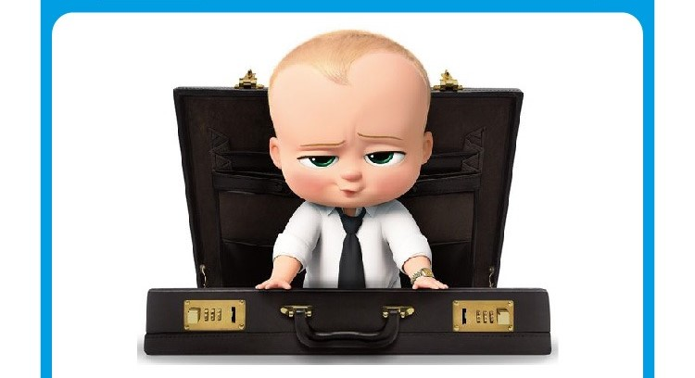
PUBLIC SPEAKING
5
INCONTRO
incambiamento.blog

Slide 2
RIEPILOGO STRUTTURA DISCORSO IN PUBBLICO
DOMANDA
TESTIMONIANZA
ESEMPIO
INTRODUZIONE
TECNICA DELL’ECO
TECNICA CITAZIONE
TECNICA DELLA DOMANDA
CONCLUSIONE
ESEMPIO CRONOLOGICO
ESEMPIO SPAZIALE
ESEMPIO CAUSA/EFFETTO +
RACCONTI O ESEMPI O IMMAGINI,
VIDEO, PPT
CORPO

Slide 3
DI COSA PARLEREMO OGGI?
GESTI
delle
MANI
2. STRUTTURA
DELLA VENDITA:
4 FASI – 4 VOCI
3. UN TIPO DI DISCORSO:
LA VENDITA

Slide 4
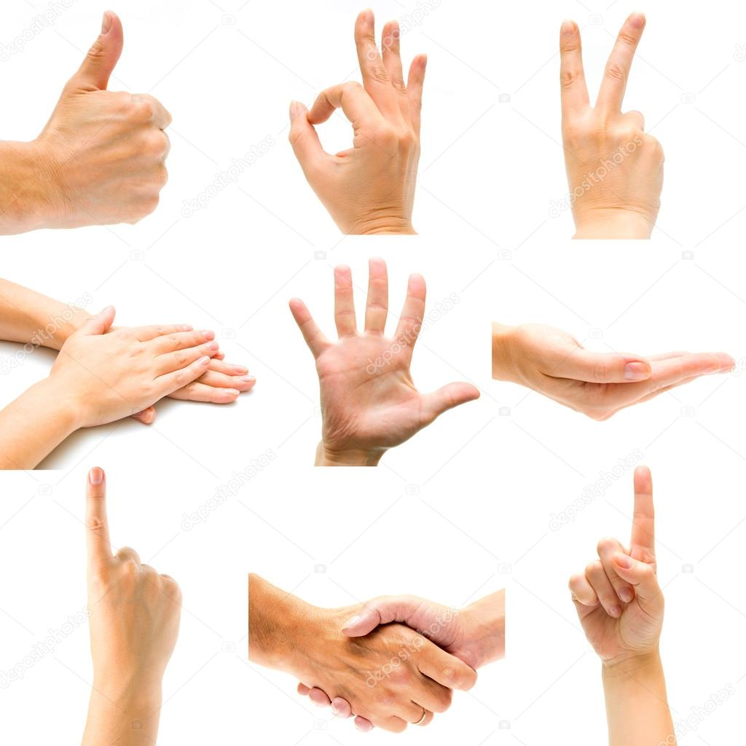
I GESTI DELLE MANI
Permettono di rendere più attrattivo e colorito il tuo speech.
Parliamo di 4 tipi di gesti.

Slide 5
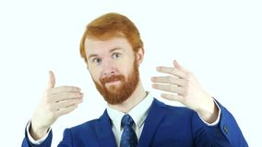

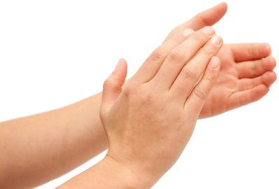
GESTO DESCRITTIVO
GESTO D’INVITO

Slide 6

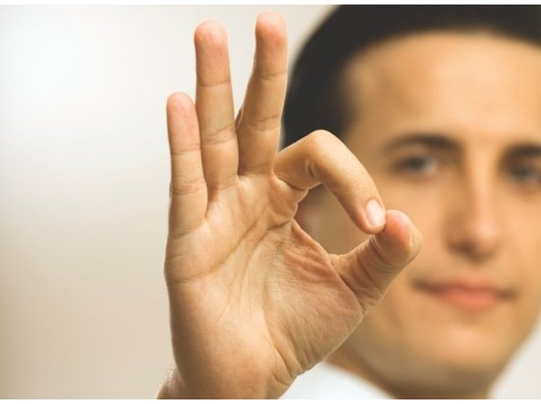

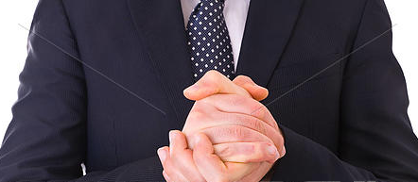
GESTO EMOZIONALE
GESTO SUGGESTIVO

Slide 7
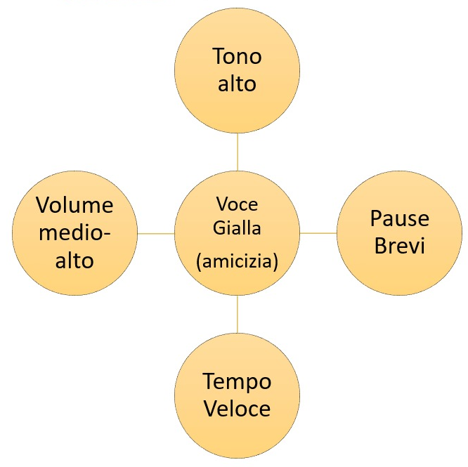
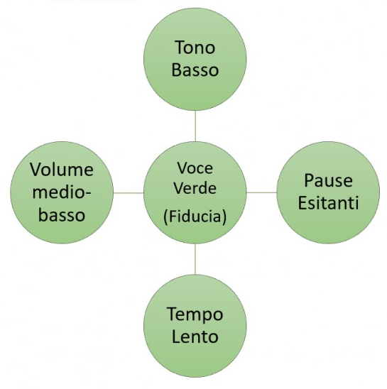
RIEPILOGO 4 VOCI

Slide 8
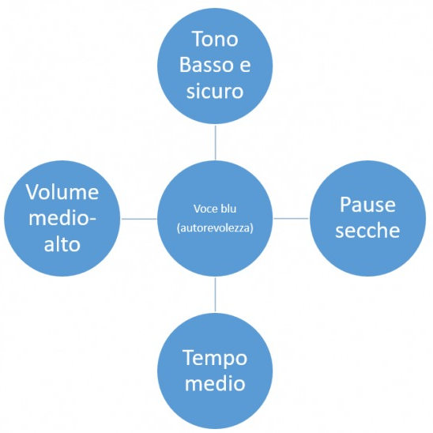
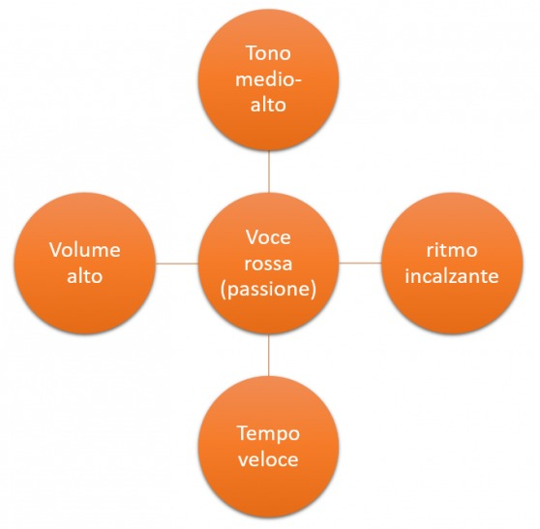

Slide 9

2. STRUTTURA DELLA VENDITA: 4 FASI – 4 VOCI
FASE:
APPROCCIO
2. FASE:
CREAZIONE RAPPORTO DI FIDUCIA
3. FASE:
ARGOMEN-TAZIONE
4. FASE:
CHIUSURA
VOCE GIALLA
VOCE VERDE
VOCE BLU
VOCE ROSSA

Slide 10
3. UN TIPO DI DISCORSO: LA VENDITA E 4 DOMANDE
1ª FASE
1. DOMANDE SUL CONTESTO
CHI SONO? COSA VENDO?
2ª F
2. DOMANDE SUL PROBLEMA
IL PROBLEMA DELLA MIA ATTIVITÀ È?
3. DOMANDE SUGLI EFFETTI
DEL PROBLEMA
3ª F
QUALI SONO GLI EFFETTI CAUSATI DAL PROBLEMA?
4. DOMANDE SULLA
SOLUZIONE
4ª F
QUALE POTREBBE ESSERE LA SOLUZIONE DEL PROBLEMA?

Slide 11
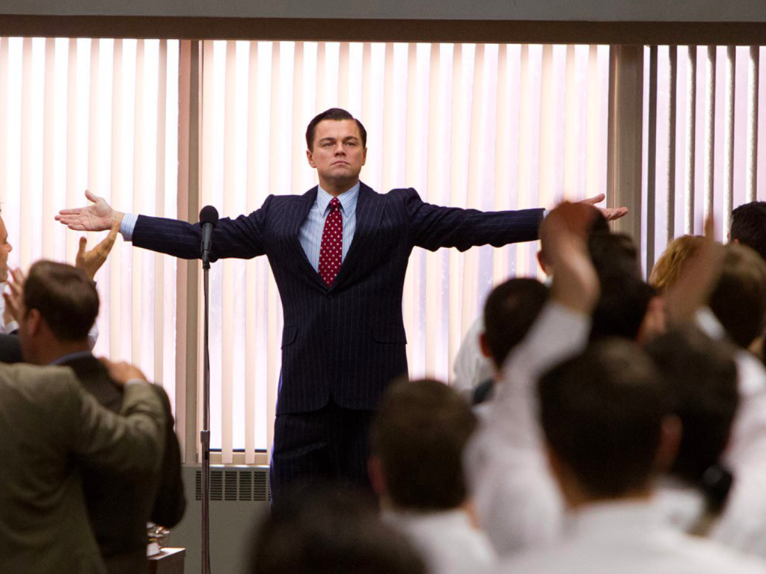
ESERCIZIO
Prepara un esempio di vendita usando:
la struttura della vendita e
le 4 domande

Slide 12
RIEPILOGO
GESTI
delle
MANI
2. STRUTTURA
DELLA VENDITA:
4 FASI – 4 VOCI
3. UN TIPO DI DISCORSO:
LA VENDITA

Slide 13

“Vi piaccia o non vi piaccia,
ora
siete tutti dei venditori”
Daniel H. Pink
incambiamento.blog

Slide 14
LINK VIDEO VISIONATI DURANTE LA LEZIONE:
https://www.youtube.com/watch?v=MlPsblOCQoU
https://www.youtube.com/watch?v=DoxSvB9w3Uw

